Slide 1

ベイズ統計学入門

Slide 2
０．復習
１．ベイズ統計学基本公式の導出と応用
２．ベイズ統計学と従来統計学の区別－工場製品誤差問題
３．自然な共役分布とベータ分布ーコインの表裏問題

Slide 3
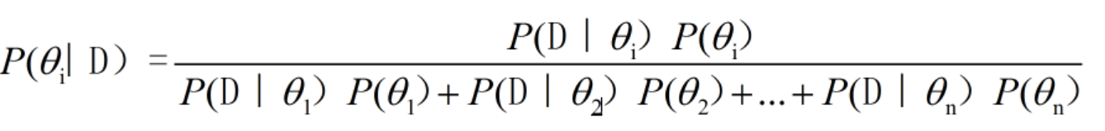

復習
ベイズ定理の考えは
ベイズの展開公式
事後確率 ： データＤが得られたとき、それが母数θの確率分布から得られた確率
尤度 ： 母数θの確率分布のもとで、 データＤが得られた確率
事前確率 ： 母数θの起こる確率
ここで、データＤは１個に限らない。例えば、三回コインをなげって、３回裏が出た。この時、尤度は母数θの確率分布のもとで、 三かい連続裏が出た確率
$$\begin{matrix}P(結果｜いろいろな原因）を利用して、 \\ P(ある原因｜結果）を考える\end{matrix}$$
Notes:
無限大に拡張できますね

Slide 4
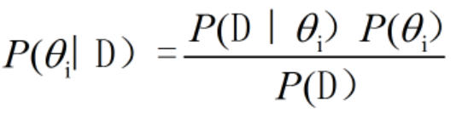


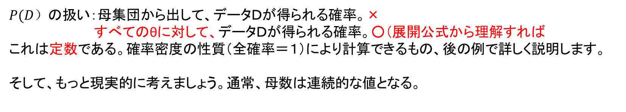
連続への飛躍（もっと抽象的に）
まず、分母の部分は全確率公式でよりシンプルに
$P(D）$の扱い：母集団から出して、データＤが得られる確率。×
すべてのθに対して、データＤが得られる確率。○（展開公式から理解すれば
これは定数である。確率密度の性質（全確率＝１）により計算できるもの、後の例で詳しく説明します。
$そ$して、もっと現実的に考えましょう。通常、母数は連続的な値となる。
ー＞ベイズ統計学の基本公式
変わったもの：母数θ１、 θ２ー＞θ
確率 ー＞確率密度
Notes:
とにかく、このｐ（ｄ）は定数のことを覚えましょう

Slide 5
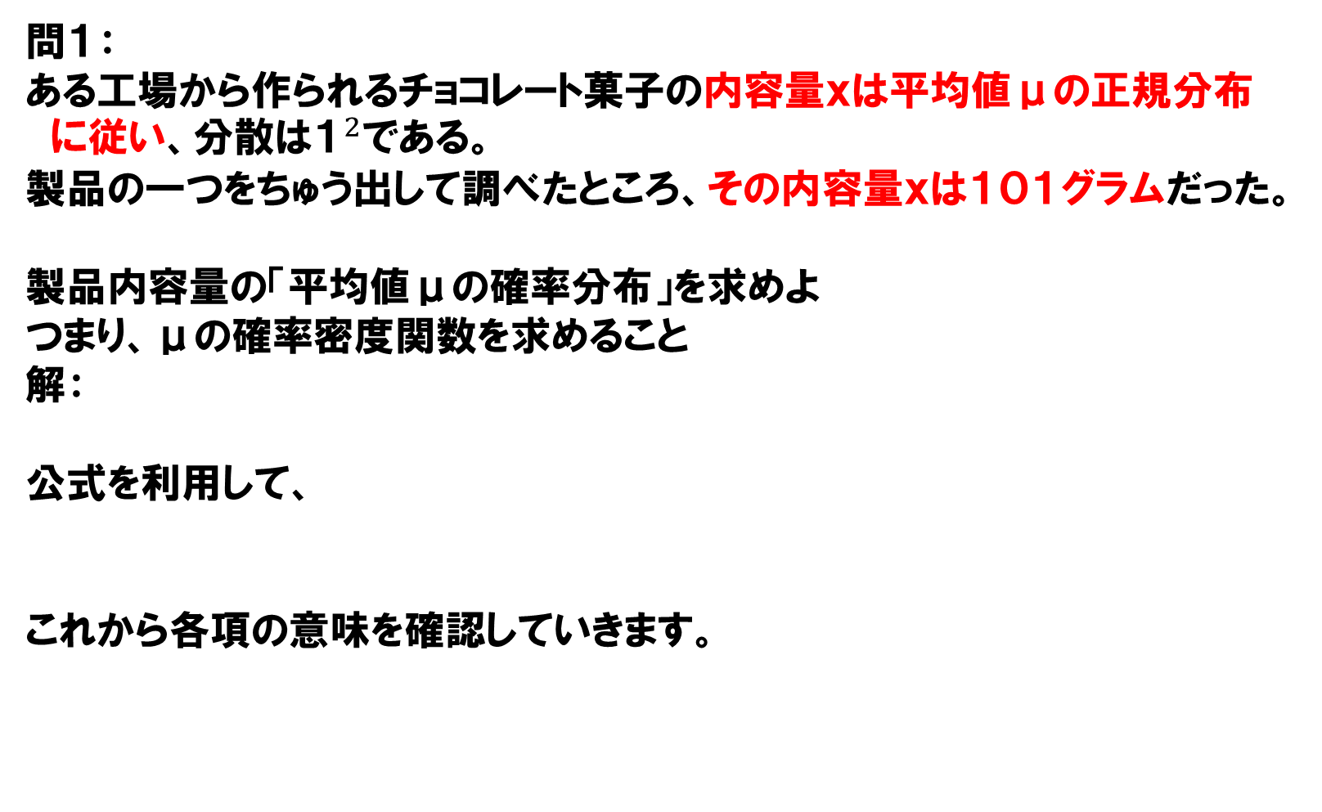
ベイズ統計学の応用―工場の製品誤差問題
問１：
ある工場から作られるチョコレート菓子の内容量ｘは平均値μの正規分布に従い、分散は$１^{2}$である。
製品の一つをちゅう出して調べたところ、その内容量ｘは１０１グラムだった。
製品内容量の「平均値μの確率分布」を求めよ
つまり、μの確率密度関数を求めること
解：
公式を利用して、
これから各項の意味を確認していきます。

Slide 6
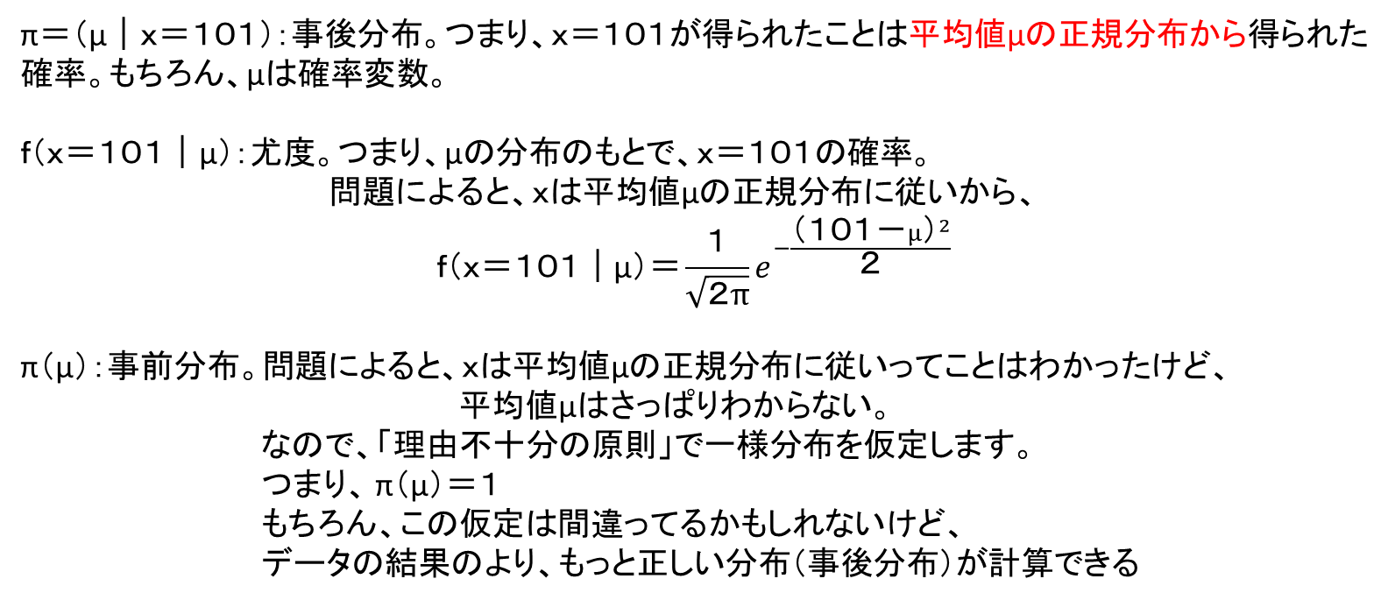
ベイズ統計学の応用―工場の製品誤差問題
π＝（μ｜ｘ＝１０１）：事後分布。つまり、ｘ＝１０１が得られたことは平均値μの正規分布から得られた確率。もちろん、μは確率変数。
ｆ（ｘ＝１０１｜μ）：尤度。つまり、μの分布のもとで、ｘ＝１０１の確率。
問題によると、ｘは平均値μの正規分布に従いから、
$$\text{ｆ（ｘ＝１０１｜}\text{μ}\text{）}＝\frac{１}{\sqrt{２π}}{e^{−\frac{{（１０１－μ）}^{2}}{２}}}$$
π（μ）：事前分布。問題によると、ｘは平均値μの正規分布に従いってことはわかったけど、
平均値μはさっぱりわからない。
なので、「理由不十分の原則」で一様分布を仮定します。
つまり、 π（μ）＝１
もちろん、この仮定は間違ってるかもしれないけど、
データの結果のより、もっと正しい分布（事後分布）が計算できる

Slide 7
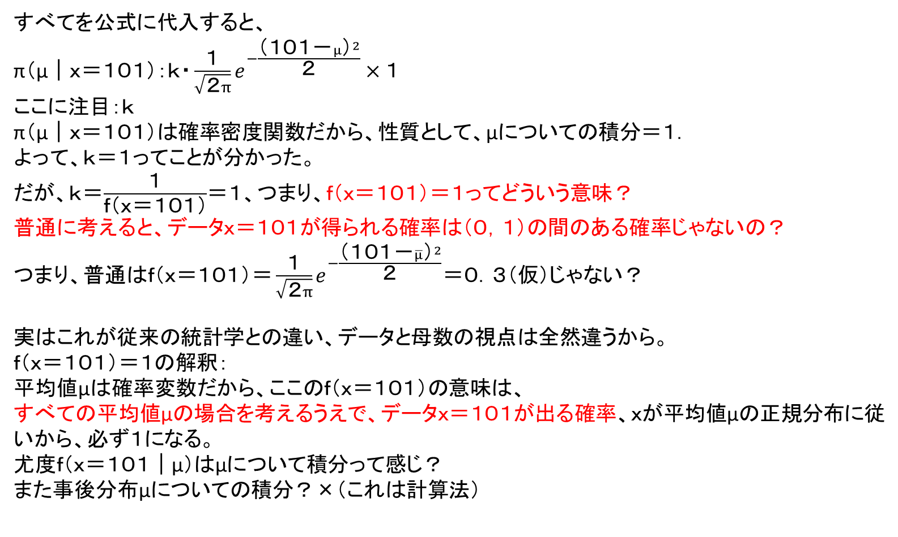
ベイズ統計学の応用―工場の製品誤差問題
すべてを公式に代入すると、
π（μ｜ｘ＝１０１）：$ｋ・\frac{１}{\sqrt{２π}}{e^{−\frac{{（１０１－μ）}^{2}}{２}}×１}$
ここに注目：ｋ
π（μ｜ｘ＝１０１）は確率密度関数だから、性質として、μについての積分＝１．
よって、ｋ＝１ってことが分かった。
だが、ｋ＝$\frac{１}{\text{ｆ（ｘ＝１０１）}}$＝１、つまり、ｆ（ｘ＝１０１）＝１ってどういう意味？
普通に考えると、データｘ＝１０１が得られる確率は（０，１）の間のある確率じゃないの？
つまり、普通はｆ（ｘ＝１０１）＝ $\frac{１}{\sqrt{２π}}{e^{−\frac{{（１０１－\overline{μ}）}^{2}}{２}}＝０．３（仮）}$じゃない？
実はこれが従来の統計学との違い、データと母数の視点は全然違うから。
ｆ（ｘ＝１０１）＝１の解釈：
平均値μは確率変数だから、ここのｆ（ｘ＝１０１）の意味は、
すべての平均値μの場合を考えるうえで、データｘ＝１０１が出る確率、ｘが平均値μの正規分布に従いから、必ず１になる。
尤度ｆ（ｘ＝１０１｜μ）はμについて積分って感じ？
また事後分布μについての積分？×（これは計算法）

Slide 8
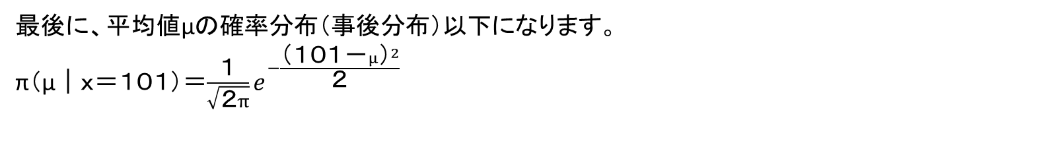
ベイズ統計学の応用―工場の製品誤差問題
最後に、平均値μの確率分布（事後分布）以下になります。
π（μ｜ｘ＝１０１）＝$\frac{１}{\sqrt{２π}}{e^{−\frac{{（１０１－μ）}^{2}}{２}}}$

Slide 9
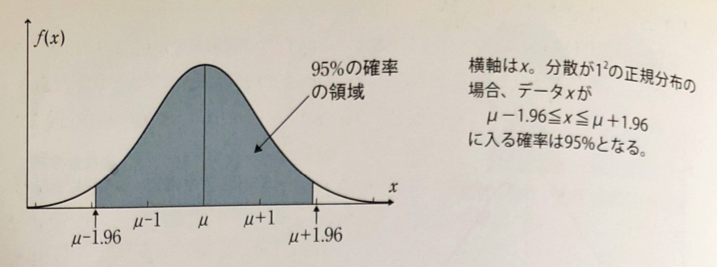
区間推定の視点から従来の統計学との比較
従来の統計学：本当のμは定数。データｘの結果によって、μを捉えること
信頼区間（confidence interval）：１）今回のｘの結果は９５％の確率でμをこの区間に入る○
ここで９５％の意味は１００回のｘから得られた１００個の区間の中９５回μがあの区間に入る。
つまり、今回のｘの結果は９５％の確率で正しく本当のμをこの区間に捉える
２）９５％の確率でμはこの区間に入る×
なんで×になるの？
この文脈で本当のμは定数かつ区間はデータｘの結果によって違う。
だから、μが区間に入確率は０と１しかない
たとえば、本当のμは１００とすれば、
区間（６０-1.96，60+1.96）はμを捉えることができない。この区間に入る確率は０
区間（99-1.96，99-1.96）はμを捉えることができる。この区間に入る確率は１
Notes:
区间推定就是说我通过这次x的结果算出一个区间，然后这个区间有95%的概率能够覆盖到真正的μ。
这个95%是怎么来的，就是说如果我做了100次抽样，得到了100个区间，然后大概会有95个区间能够覆盖掉真正的μ，所以平均下来一次抽样得到的区间会有95%的概率覆盖到μ。
那么为什么，真正的μ落在这个区间的概率是95%这个描述不对？与其说是不对，更应该是由于说明不足，所以让人感觉很奇怪。
问题在于【这个区间】，对于真正的μ来说，μ落在某个区间的概率只有0或1.也就是说如果这次x的抽样很正常的话，μ肯定会落在这个区间，不存在什么95%的概率。

Slide 10
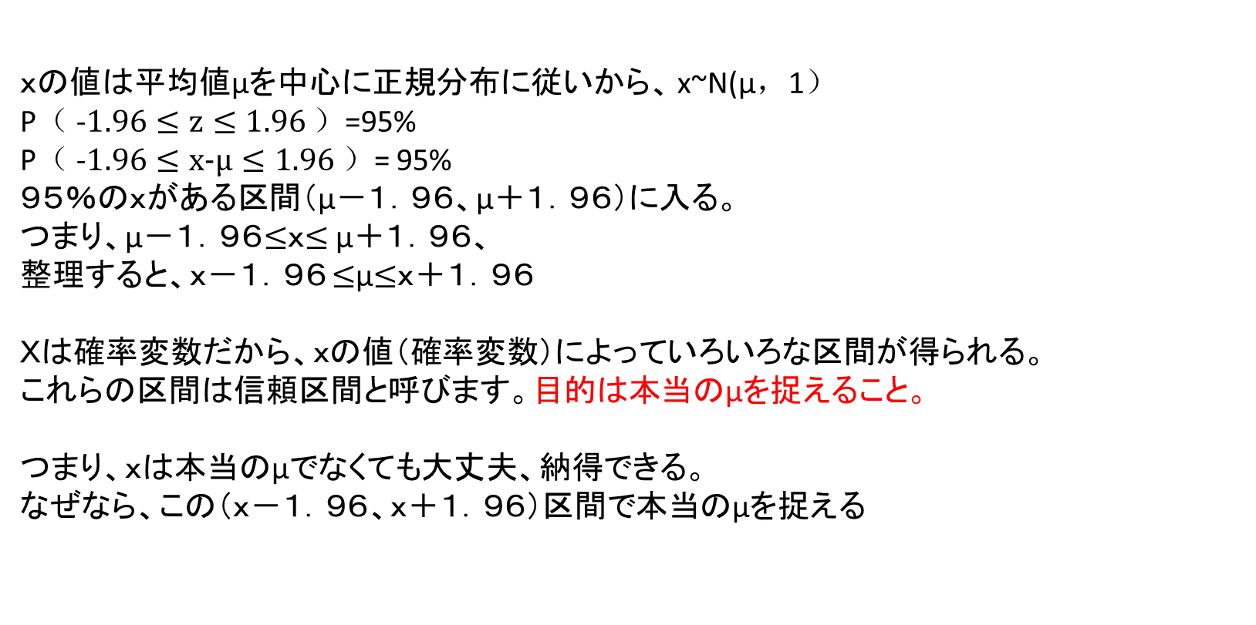
区間推定の視点からから従来の統計学との比較
ｘの値は平均値μを中心に正規分布に従いから、 x~N(μ，1）
P（ -$1.96≤z≤1.96$）=95%
P（ -$1.96≤x-μ≤1.96$）= 95%
９５％のｘがある区間（μ－１．９６、μ＋１．９６）に入る。
つまり、μ－１．９６$≤$ｘ$≤$μ＋１．９６、
整理すると、ｘ－１．９６ $≤$μ$≤$ｘ＋１．９６
Ｘは確率変数だから、ｘの値（確率変数）によっていろいろな区間が得られる。
これらの区間は信頼区間と呼びます。目的は本当のμを捉えること。
つまり、ｘは本当のμでなくても大丈夫、納得できる。
なぜなら、この（ｘ－１．９６、ｘ＋１．９６）区間で本当のμを捉える
Notes:
这里介绍的是信赖区间是怎么得来的。
通过正规分布的标准化后，可以计算出95%的概率样本会落在某个区间，这些样本都以真正的μ为中心服从正规分布。当然剩下的5%也服从，但残念として、要らない。
从而得到，对某个样本来说会有95%的概率让其所在的区间包含真正的μ，这个区间就被称作95%信赖区间

Slide 11
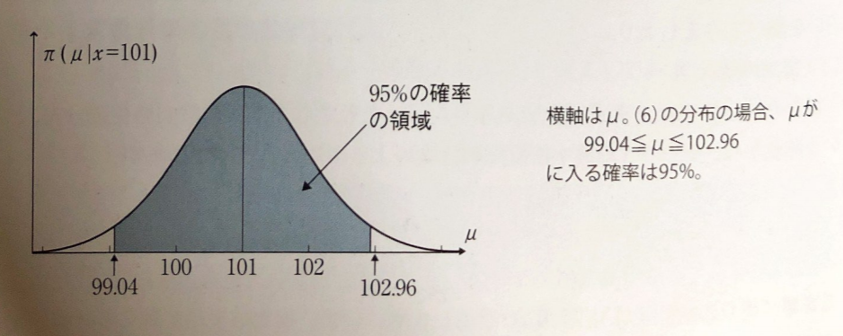
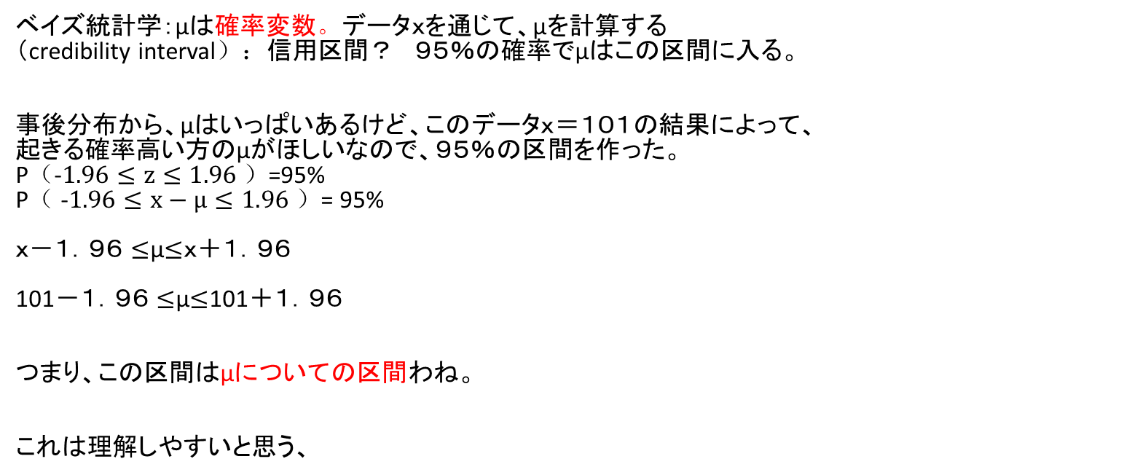
区間推定の視点からから従来の統計学との比較
ベイズ統計学：μは確率変数。データｘを通じて、μを計算する
（credibility interval）：信用区間？ ９５％の確率でμはこの区間に入る。
事後分布から、μはいっぱいあるけど、このデータｘ＝１０１の結果によって、
起きる確率高い方のμがほしいなので、９５％の区間を作った。
P（-$1.96≤z≤1.96$）=95%
P（ -$1.96≤x−μ≤1.96$）= 95%
ｘ－１．９６ $≤$μ$≤$ｘ＋１．９６
101－１．９６ $≤$μ$≤$101＋１．９６
つまり、この区間はμについての区間わね。
これは理解しやすいと思う、
Notes:
而贝叶斯算的是μ的概率分布，但是为了保险，我要取本次概率分布中概率最大的一个区间。

Slide 12
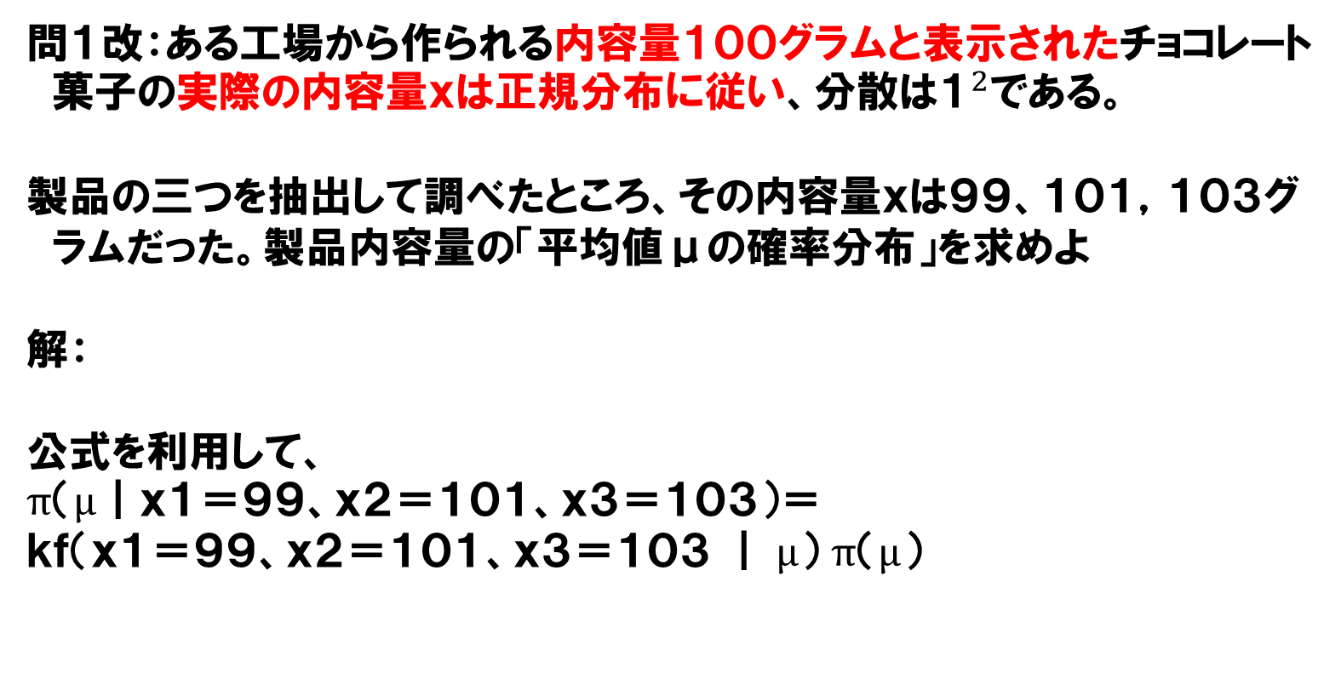
ベイズ統計学の応用―工場の製品誤差問題
問１改：ある工場から作られる内容量１００グラムと表示されたチョコレート菓子の実際の内容量ｘは正規分布に従い、分散は$１^{2}$である。
製品の三つを抽出して調べたところ、その内容量ｘは９９、１０１，１０３グラムだった。製品内容量の「平均値μの確率分布」を求めよ
解：
公式を利用して、
$π（μ$｜ｘ１＝９９、ｘ２＝１０１、ｘ３＝１０３）＝
ｋｆ（ｘ１＝９９、ｘ２＝１０１、ｘ３＝１０３ ｜ $μ$） $π（μ$）

Slide 13
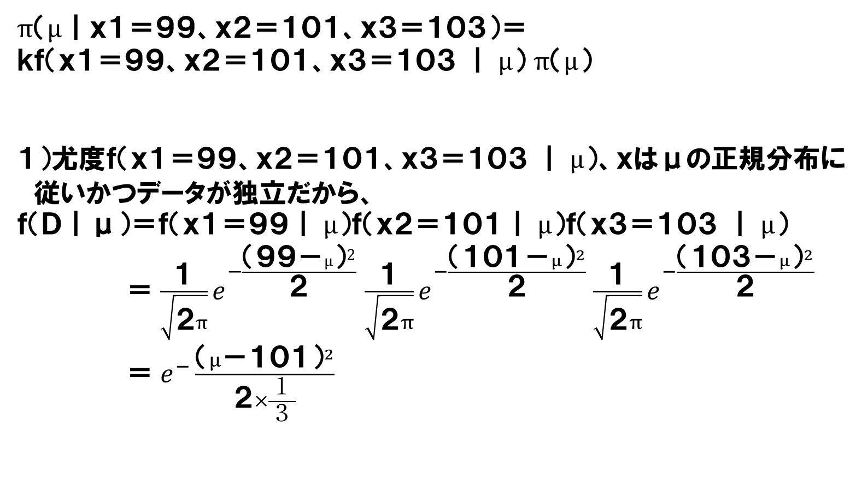
ベイズ統計学の応用―工場の製品誤差問題
$π（μ$｜ｘ１＝９９、ｘ２＝１０１、ｘ３＝１０３）＝
ｋｆ（ｘ１＝９９、ｘ２＝１０１、ｘ３＝１０３ ｜ $μ$） $π（μ$）
１）尤度ｆ（ｘ１＝９９、ｘ２＝１０１、ｘ３＝１０３ ｜ $μ$）、ｘはμの正規分布に従いかつデータが独立だから、
ｆ（Ｄ｜μ）＝ｆ（ｘ１＝９９｜ $μ$）ｆ（ｘ２＝１０１｜ $μ$）ｆ（ｘ３＝１０３ ｜ $μ$）
＝ $\frac{１}{\sqrt{２π}}{e^{−\frac{{（９９－μ）}^{2}}{２}}}$ $\frac{１}{\sqrt{２π}}{e^{−\frac{{（１０１－μ）}^{2}}{２}}}$ $\frac{１}{\sqrt{２π}}{e^{−\frac{{（１０３－μ）}^{2}}{２}}}$
＝ $e^{−}\frac{{（μ－１０１）}^{2}}{２×\frac{１}{３}}$

Slide 14
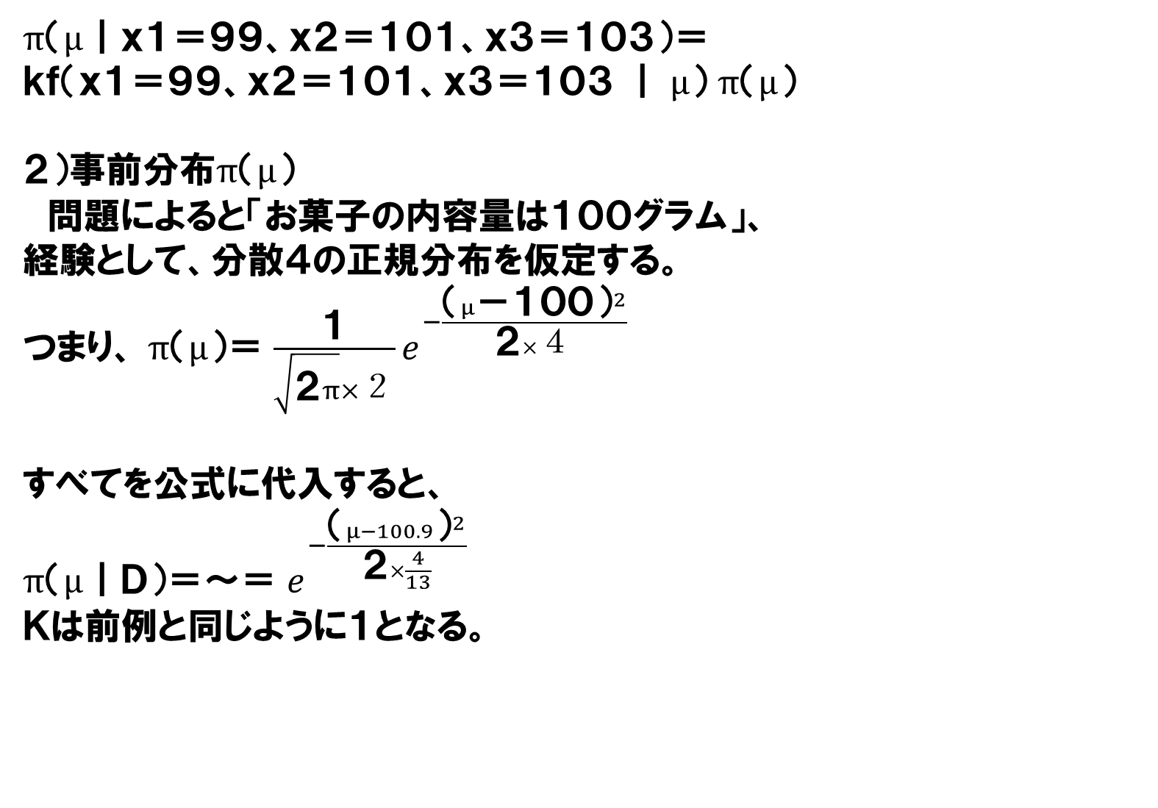
ベイズ統計学の応用―工場の製品誤差問題
$π（μ$｜ｘ１＝９９、ｘ２＝１０１、ｘ３＝１０３）＝
ｋｆ（ｘ１＝９９、ｘ２＝１０１、ｘ３＝１０３ ｜ $μ$） $π（μ$）
２）事前分布$π（μ$）
問題によると「お菓子の内容量は１００グラム」、
経験として、分散４の正規分布を仮定する。
つまり、 $π（μ$）＝ $\frac{１}{\sqrt{２π}×２}{e^{−\frac{{（μ－１００）}^{2}}{２×４}}}$
すべてを公式に代入すると、
$π（μ$｜Ｄ）＝～＝ $e^{−\frac{{（μ−100.9）}^{2}}{２×\frac{4}{13}}}$
Ｋは前例と同じように１となる。
Notes:
この例からｋの意味は割と理解しやすいと思う。母集団からサンプル三つそれぞれのグラムが起きた確率じゃなくて、すべての母数に対して、サンプル三つそれぞれのグラムが起きた確率

Slide 15
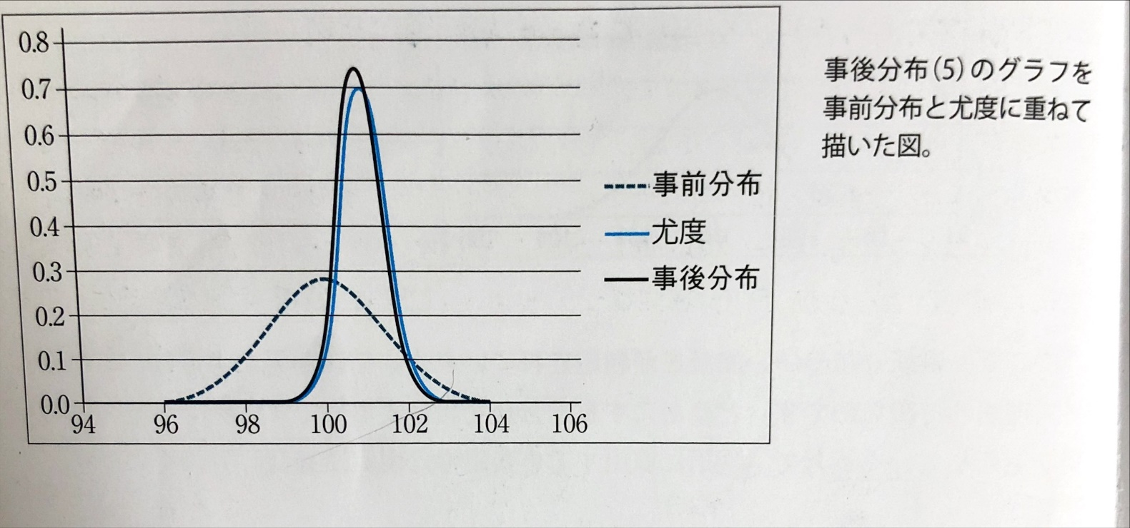

ベイズ統計学の応用―工場の製品誤差問題
$図から見れば、$ベイズ統計学に基づいての経験とその調整を感じられる
事前分布より、右へ鋭くなる。尤度より、左へ鋭くなる。
もし事前分布は一様分布なら、尤度と事後分布は重なっているはずだね。
なぜ？経験と現実の両立？

Slide 16

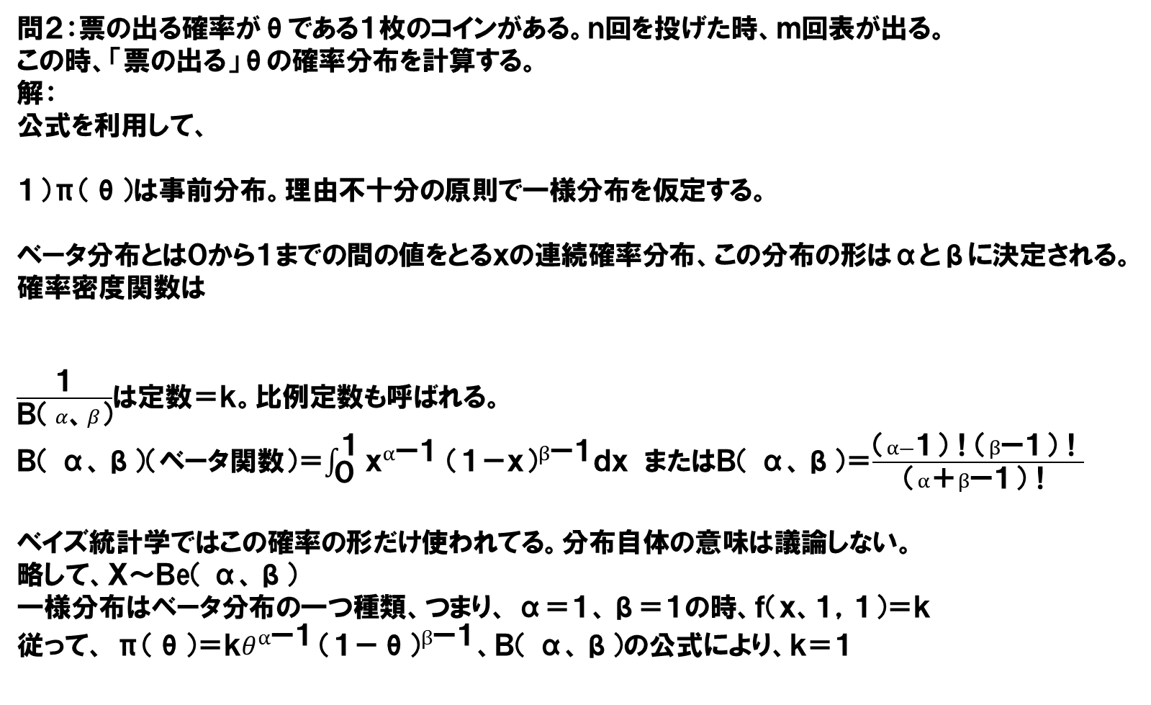
ベイズ統計学の応用ーコインの表裏 ひょうり問題とベータ分布
問２：票の出る確率がθである１枚のコインがある。ｎ回を投げた時、ｍ回表が出る。
この時、「票の出る」θの確率分布を計算する。
解：
公式を利用して、
１）π（θ）は事前分布。理由不十分の原則で一様分布を仮定する。
ベータ分布とは０から１までの間の値をとるｘの連続確率分布、この分布の形はαとβに決定される。
確率密度関数は
$\frac{１}{Ｂ（ α、β）}$は定数＝ｋ。比例定数も呼ばれる。
Ｂ（ α、β）（ベータ関数）＝$\int_{０}^{１}{ｘ^{αー１} {\text{（１－}ｘ\text{）}}^{βー１}}$ｄｘ またはＢ（ α、β）＝$\frac{（α―１）！（βー１）！}{（α＋βー１）！}$
ベイズ統計学ではこの確率の形だけ使われてる。分布自体の意味は議論しない。
略して、Ｘ～Ｂe（ α、β）
一様分布はベータ分布の一つ種類、つまり、 α＝１、β＝１の時、ｆ（ｘ、１，１）＝ｋ
従って、 π（θ）＝ｋ$θ^{αー１}$ ${\text{（１－}\text{θ}\text{）}}^{βー１}$、Ｂ（ α、β）の公式により、ｋ＝１

Slide 17
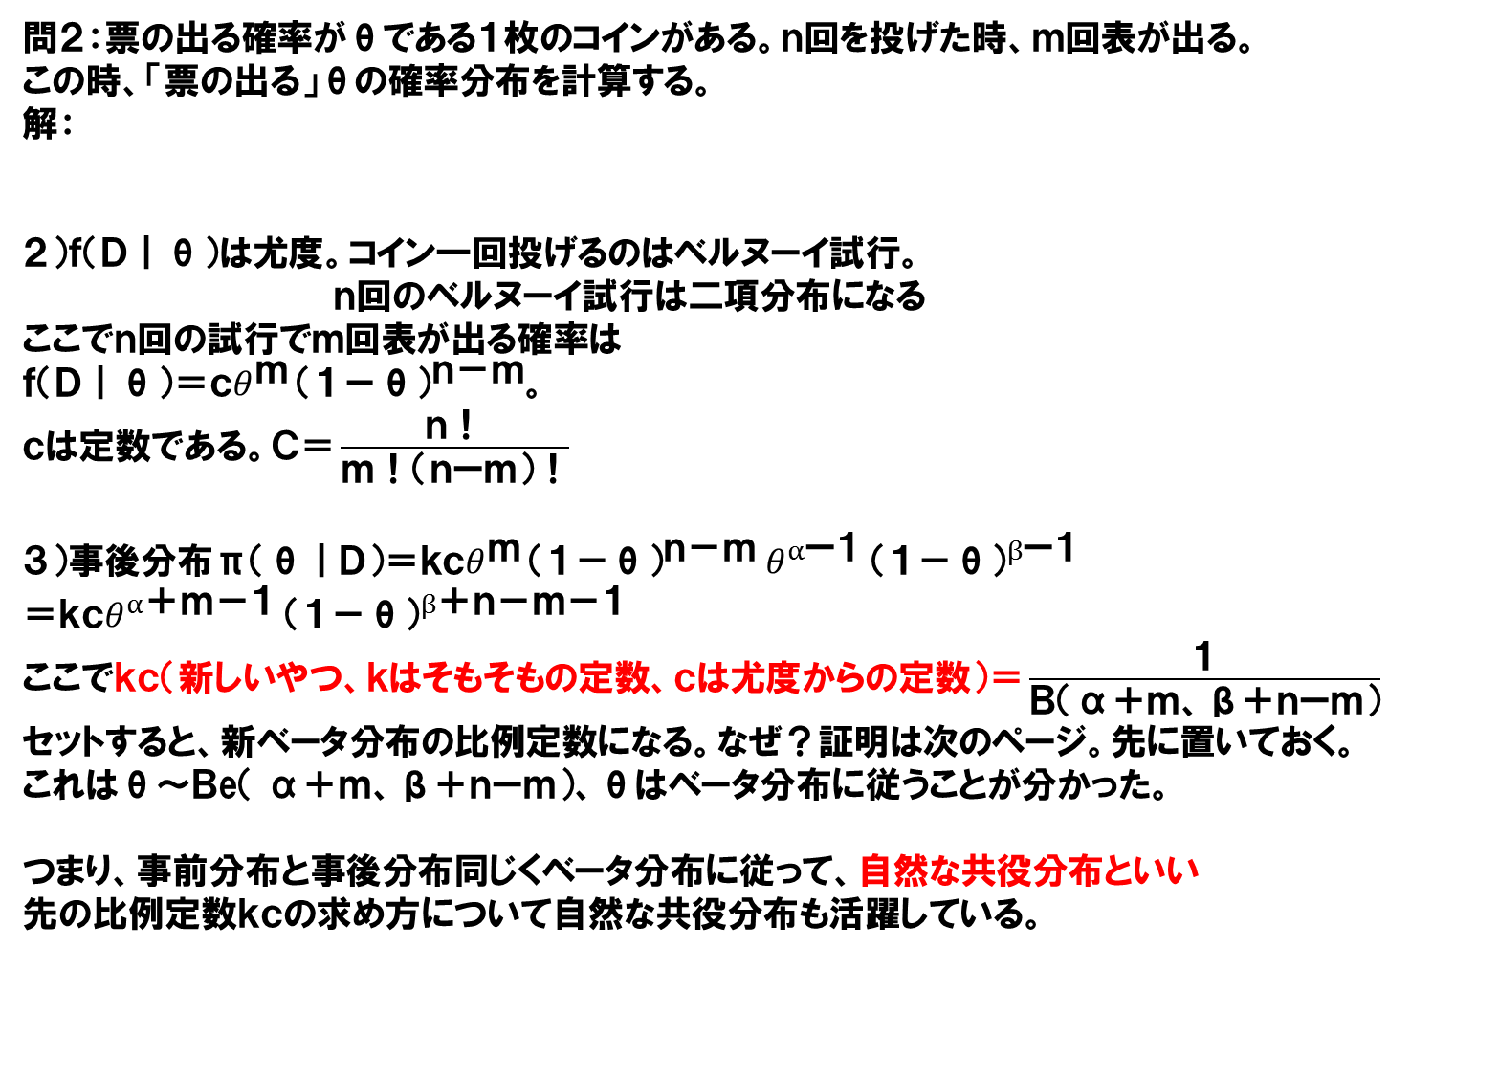
ベイズ統計学の応用ーコインの表裏 ひょうり問題と自然共役分布
問２：票の出る確率がθである１枚のコインがある。ｎ回を投げた時、ｍ回表が出る。
この時、「票の出る」θの確率分布を計算する。
解：
２）ｆ（Ｄ｜θ）は尤度。コイン一回投げるのはベルヌーイ試行。
ｎ回のベルヌーイ試行は二項分布になる
ここでｎ回の試行でｍ回表が出る確率は
ｆ（Ｄ｜θ）＝ｃ$θ^{ｍ}$ ${\text{（１－}\text{θ}\text{）}}^{ｎ－ｍ}$。
ｃは定数である。Ｃ＝ $\frac{ｎ！}{ｍ！（ｎーｍ）！}$
３）事後分布π（θ｜Ｄ）＝ｋｃ$θ^{ｍ}$ ${\text{（１－}\text{θ}\text{）}}^{ｎ－ｍ}$ $θ^{αー１}$ ${\text{（１－}\text{θ}\text{）}}^{βー１}$
＝ｋｃ$θ^{α＋ｍ－１}$ ${\text{（１－}\text{θ}\text{）}}^{β＋ｎ－ｍ－１}$
ここでｋｃ（新しいやつ、ｋはそもそもの定数、ｃは尤度からの定数）＝ $\frac{１}{Ｂ（\text{α}\text{＋ｍ}、\text{β}\text{＋ｎーｍ}）}$
セットすると、新ベータ分布の比例定数になる。なぜ？証明は次のページ。先に置いておく。
これはθ～Ｂe（ α＋ｍ、β＋ｎーｍ）、θはベータ分布に従うことが分かった。
つまり、事前分布と事後分布同じくベータ分布に従って、自然な共役分布といい
先の比例定数ｋｃの求め方について自然な共役分布も活躍している。

Slide 18
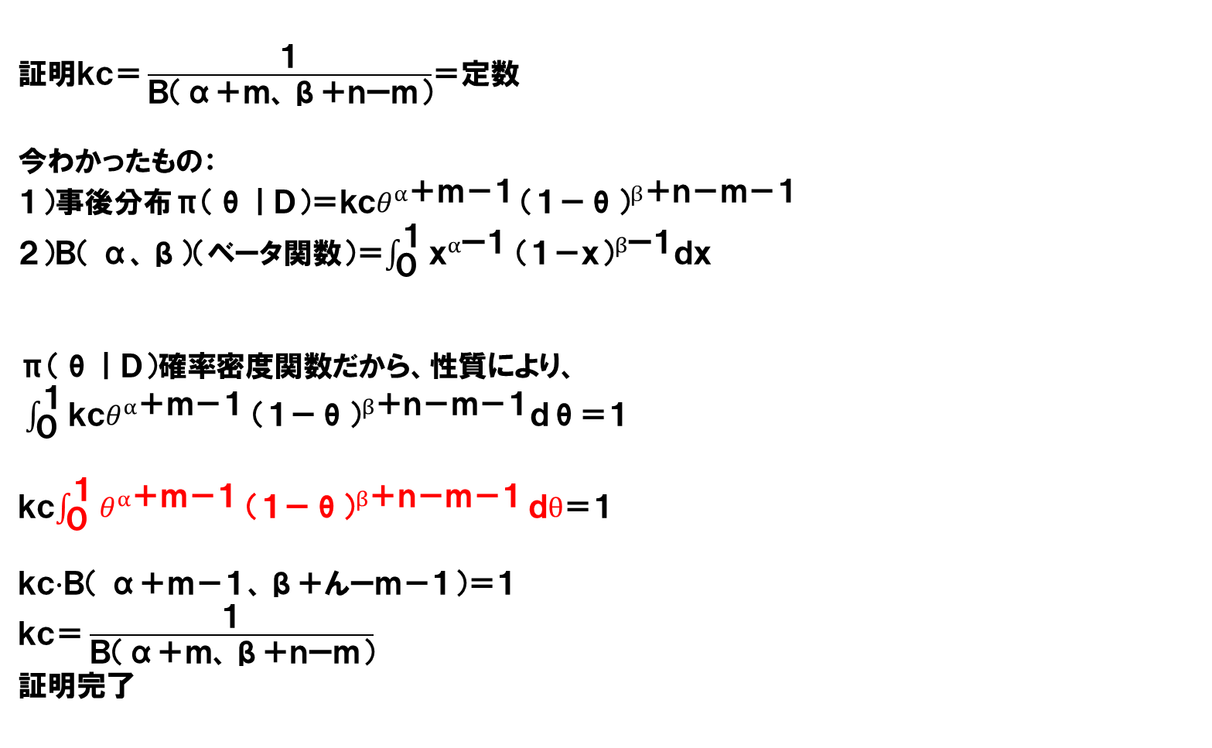
ベイズ統計学の応用ーコインの表裏 ひょうり問題と自然共役分布
証明ｋｃ＝ $\frac{１}{Ｂ（\text{α}\text{＋ｍ}、\text{β}\text{＋ｎーｍ}）}$＝定数
今わかったもの：
１）事後分布π（θ｜Ｄ）＝ｋｃ$θ^{α＋ｍ－１}$ ${\text{（１－}\text{θ}\text{）}}^{β＋ｎ－ｍ－１}$
２）Ｂ（ α、β）（ベータ関数）＝$\int_{０}^{１}{ｘ^{αー１} {\text{（１－}ｘ\text{）}}^{βー１}}$ｄｘ
π（θ｜Ｄ）確率密度関数だから、性質により、
$\int_{０}^{１}{\text{ｋｃ}θ^{α＋ｍ－１} {\text{（１－}\text{θ}\text{）}}^{β＋ｎ－ｍ－１}}$ｄθ＝１
ｋｃ$\int_{０}^{１}{θ^{α＋ｍ－１} {\text{（１－}\text{θ}\text{）}}^{β＋ｎ－ｍ－１}}ｄθ$＝１
ｋｃ$∙$Ｂ（ α＋ｍ－１、β＋んーｍ－１）＝１
ｋｃ＝ $\frac{１}{Ｂ（\text{α}\text{＋ｍ}、\text{β}\text{＋ｎーｍ}）}$
証明完了

Slide 19
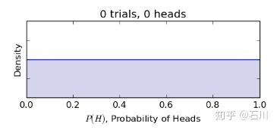
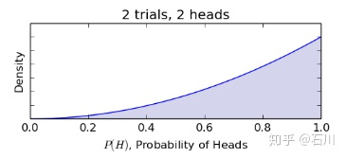
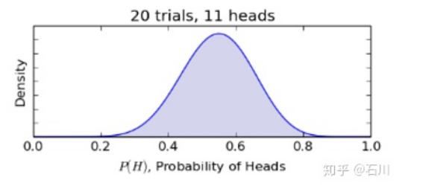
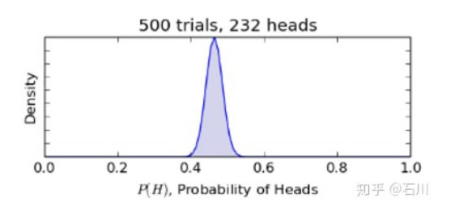
ベイズ統計学の応用ーコインの表裏 ひょうり問題のsimulation
問２：票の出る確率がθである１枚のコインがある。ｎ回を投げた時、ｍ回表が出る。
この時、「票の出る」θの確率分布を計算する。
解：
ｎ＝０、ｍ＝０ π（θ）＝Ｂe（ １、１）
θはどっちでもいい
ｎ＝２、ｍ＝２ π（θ｜Ｄ）＝Ｂe（ ３、１）
θは１となる確率が一番高い
ｎ＝２０、ｍ＝１１ π（θ｜Ｄ）＝Ｂe（ １２、１０）
θはだんだん左へ、
このコインは何も問題なしと気がする
ｎ＝５００、ｍ＝２３２ π（θ｜Ｄ）＝Ｂe（ ２３３、２６９）
θは０．５へ収束。

Slide 20
ベイズ統計学の応用ーコインの表裏問題と従来の統計学
少し抽象的かもしれない、教科書の例として説明していきます。哲学的に？
問２改票の出る確率がθである１枚のコインがある。４回を投げた時、１回目表、２回目表、３回目表、四回目裏が出る。
この時、「票の出る」θの確率分布を計算する。
自分で計算してみて？

Slide 21
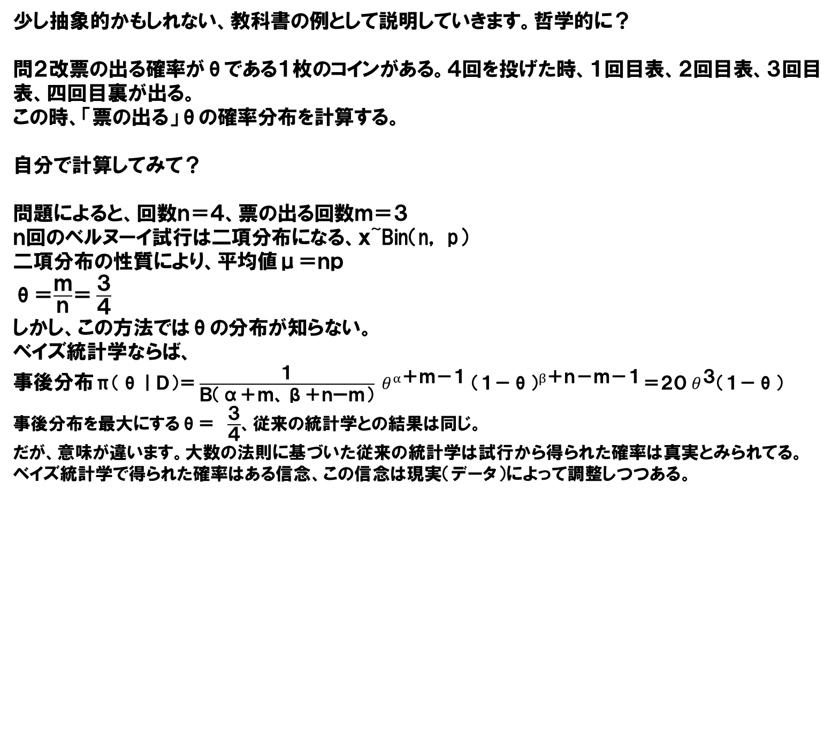
ベイズ統計学の応用ーコインの表裏問題と従来の統計学
少し抽象的かもしれない、教科書の例として説明していきます。哲学的に？
問２改票の出る確率がθである１枚のコインがある。４回を投げた時、１回目表、２回目表、３回目表、四回目裏が出る。
この時、「票の出る」θの確率分布を計算する。
自分で計算してみて？
問題によると、回数ｎ＝４、票の出る回数ｍ＝３
ｎ回のベルヌーイ試行は二項分布になる、ｘ~Bin（n， p）
二項分布の性質により、平均値μ＝ｎｐ
θ＝$\frac{ｍ}{ｎ}$＝ $\frac{３}{４}$
しかし、この方法ではθの分布が知らない。
ベイズ統計学ならば、
事後分布π（θ｜Ｄ）＝ $\frac{１}{Ｂ（\text{α}\text{＋ｍ}、\text{β}\text{＋ｎーｍ}）} θ^{α＋ｍ－１}$ ${\text{（１－}\text{θ}\text{）}}^{β＋ｎ－ｍ－１}$＝２０ $θ^{３}\text{（１－}\text{θ}\text{）}$
事後分布を最大にするθ＝ $\frac{３}{４}$、従来の統計学との結果は同じ。
だが、意味が違います。大数の法則に基づいた従来の統計学は試行から得られた確率は真実とみられてる。
ベイズ統計学で得られた確率はある信念、この信念は現実（データ）によって調整しつつある。

Slide 22
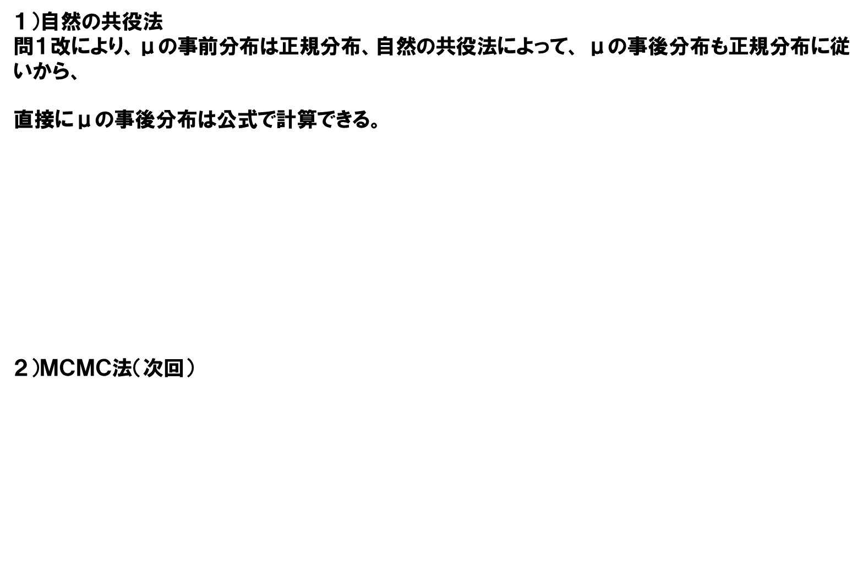
ベイズ統計学の計算法
１）自然の共役法
問１改により、μの事前分布は正規分布、自然の共役法によって、 μの事後分布も正規分布に従いから、
$直接$にμの事後分布は公式で計算できる。
２）ＭＣＭＣ法（次回）

Slide 23
ベイズ統計学の計算法
２）ＭＣＭＣ法＝モンテカルロ法＋マルコフ連鎖
モンテカルロ法とは 事後分布に従うθを１００００個ランダムに生成して、それらの平均値を計算する
これでどんな複雑な積分でも計算できるらしい。
じゃあマルコフ連鎖の存在意味は？
問題はどのようにして乱数を生成するか？つまり、どうやって確率が高いθが選ぶことができる？
目的はθを事後分布に従うθ作ること。
１）まず、θ～（０，１）を仮定して、事後分布ｆ（θ２）＞ｆ（θ１）ならば、θ２を採用する。
続いて、事後分布ｆ（θ３）＜ｆ（θ２）ならば、θ３を採用せず、θ３＝θ２．。。。。
２）これによって、θｔはθｔ－１に基づいたマルコフ連鎖の形になっている。
このマルコフ連鎖が定常分布（この性質はポイント）になったら、θも事後分布に従う
３）最後定常分布に収束したθを乱数として、平均値を計算する
つまり、マルコフ連鎖を通じて、効率的に乱数させることができる。

Slide 24
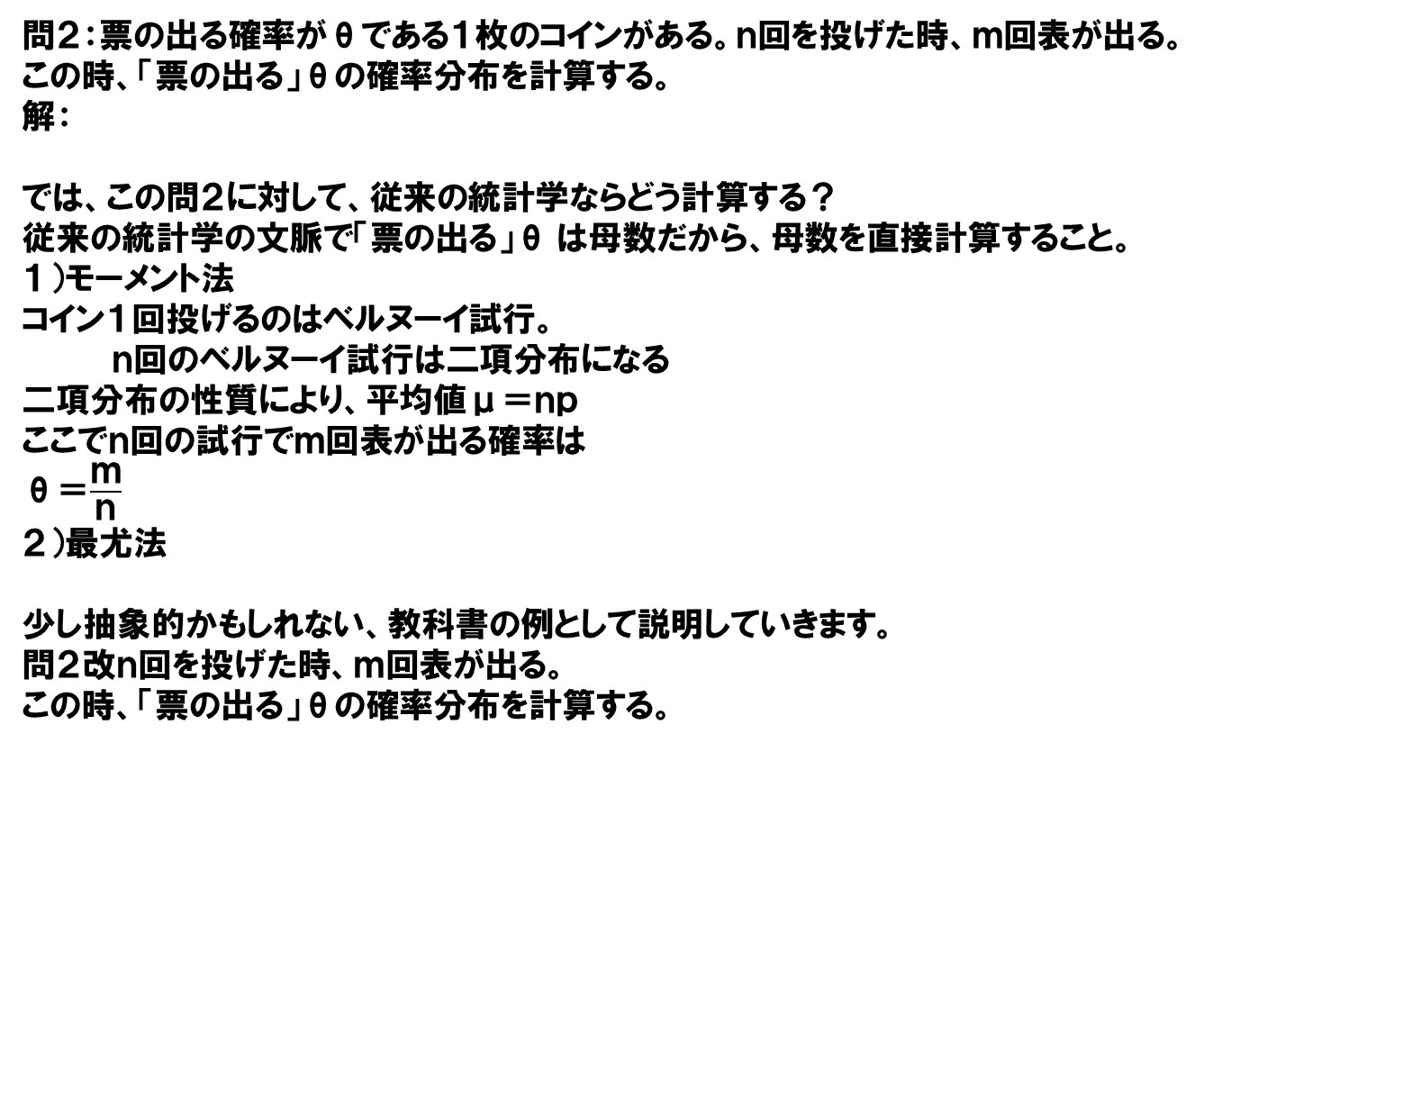
ベイズ統計学の応用ーコインの表裏問題と従来の統計学
問２：票の出る確率がθである１枚のコインがある。ｎ回を投げた時、ｍ回表が出る。
この時、「票の出る」θの確率分布を計算する。
解：
では、この問２に対して、従来の統計学ならどう計算する？
従来の統計学の文脈で「票の出る」θ は母数だから、母数を直接計算すること。
１）モーメント法
コイン１回投げるのはベルヌーイ試行。
ｎ回のベルヌーイ試行は二項分布になる
二項分布の性質により、平均値μ＝ｎｐ
ここでｎ回の試行でｍ回表が出る確率は
θ＝$\frac{ｍ}{ｎ}$
２）最尤法
少し抽象的かもしれない、教科書の例として説明していきます。
問２改ｎ回を投げた時、ｍ回表が出る。
この時、「票の出る」θの確率分布を計算する。

Slide 25
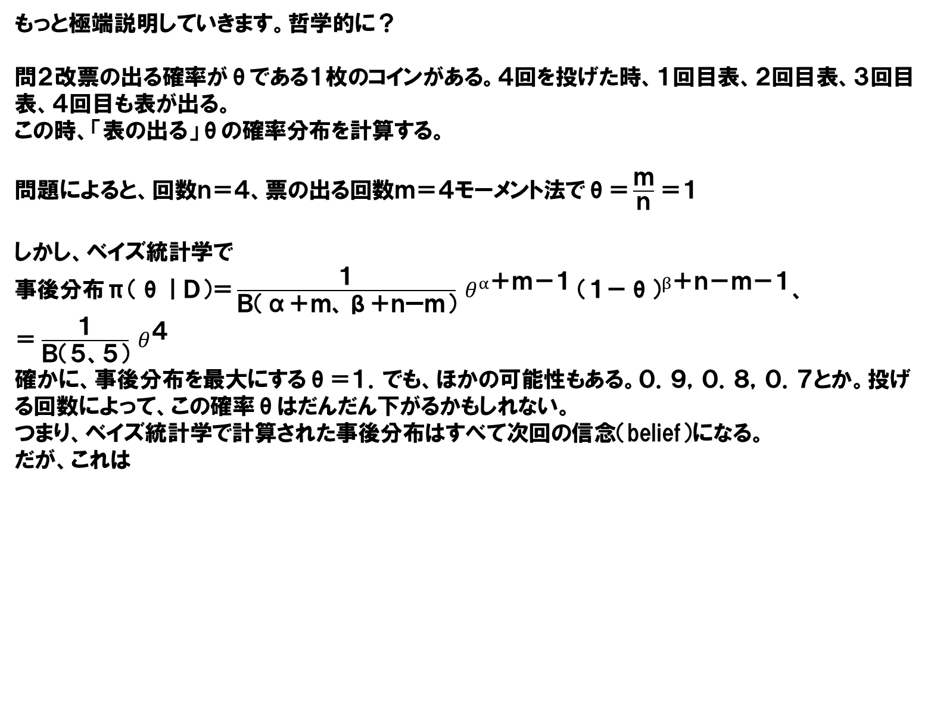
ベイズ統計学の応用ーコインの表裏問題と従来の統計学
もっと極端説明していきます。哲学的に？
問２改票の出る確率がθである１枚のコインがある。４回を投げた時、１回目表、２回目表、３回目表、４回目も表が出る。
この時、「表の出る」θの確率分布を計算する。
問題によると、回数ｎ＝４、票の出る回数ｍ＝４モーメント法でθ＝ $\frac{ｍ}{ｎ}$＝１
しかし、ベイズ統計学で
事後分布π（θ｜Ｄ）＝ $\frac{１}{Ｂ（\text{α}\text{＋ｍ}、\text{β}\text{＋ｎーｍ}）} θ^{α＋ｍ－１}$ ${\text{（１－}\text{θ}\text{）}}^{β＋ｎ－ｍ－１}$、
＝ $\frac{１}{Ｂ（５、５）} θ^{４}$
確かに、事後分布を最大にするθ＝１．でも、ほかの可能性もある。０．９，０．８，０．７とか。投げる回数によって、この確率θはだんだん下がるかもしれない。
つまり、ベイズ統計学で計算された事後分布はすべて次回の信念（belief）になる。
だが、これは

